Slide 1
Punkt 3. Forudsætninger for replanlægning for GD1 og GD2 samt kritiske afhængigheder - oplæg justeret iht. bemærkninger på styregruppemøderne for GD1 og GD2 den 3. december 2013
Fra grunddatabestyrelsens møde den 28. nov. 2013
Konklusion (= indstilling) vedrørende Håndtering af kritiske afhængigheder mellem Ejendomsdataprogrammet, Adresseprogrammet og Datafordeleren fra grunddatabestyrelsen den 28. nov. 2013:
Tager til efterretning, at GD1 og GD2 foretager en revurdering af deres tidsplaner koordineret med Datafordeleren med forventet idriftsættelse juni 2015.
Bevilger 1,2 mio. kr. af bestyrelsens midler i 2014 til MBBL til ekstern bistand i forbindelse med revidering af tidsplanerne mm. for GD1 og GD2
Tilslutter sig, at Datafordeleren søger at fremrykke leverancen af de relevante funktionaliteter til GD1 og GD2 med forventet idriftsættelse juni 2015
Drøfter de økonomiske og ressourcemæssige konsekvenser, der følger af replanlægningen, når de reviderede tidsplaner foreligger.
Konklusion (= indstilling) vedrørende Supplerende arkitekturafklaringer af tværgående karakter fra grunddatabestyrelsen den 28. nov. 2013:
Tager håndteringen af de tværgående arkitekturafklaringer til efterretning.
Opfordrer DIGST til at udarbejde forslag til fællesoffentlige standarder, rammearkitektur og infrastrukturkomponenter til håndtering af hændelser og bevilger 400.000 kr. til ekstern bistand hertil af bestyrelsens midler for 2014.

Slide 2
Punkt 3. Forudsætninger for replanlægning for GD1 og GD2 samt kritiske afhængigheder
Rammer for replanlægningen mm. som følge grunddatabestyrelsens beslutning
Målsætning:
At genetablere grundlaget for at der hurtigst muligt kan ske en koordineret idriftsættelse af Datafordeleren og grunddataregistrene i GD1 og GD2.
Mål:
Der skal udarbejdes en samordnet plan for GD1, GD2 og GD7, således at Datafordeleren idriftsættes juni 2015. Det betyder at forudsætningerne for replanlægningen er:
At Datafordeler fremrykker leverancen af de funktionaliteter, som GD1 og GD2 har behov for, til idriftsættelse 6 måneder før den plan, som blev besluttet juni 2013 (Best case for Datafordeleren)
At GD1 og GD2 kan påbegynde test på Datafordeleren fra juli 2015 og påbegynde parralleldrift medio 2016, hvilket er 6 måneder senere end den oprindelige plan (Muligt for GD1 og GD2)
Milepæle:
En præsentation af et løsningsscenarie (forventelig på samme niveau som afhængighedsanalysen) suppleret med en alt-andet-lige overslagsberegning af de økonomisk konsekvenser til grunddatabestyrelsesmødet den 23 januar 2014.
Ny samordnet plan for GD1 og GD2 samt tilsvarende beskrivelse af de relevante dele af GD7 er klar med udgangen af 1. kvartal 2014. Dette omfatter:
Fastlæggelse af de principper og standarder, der anvendes
Justering af løsningsarkitekturer for GD1 og GD2 samt udarbejdelse af løsningsbeskrivelse for GD7, som grundlag for en sikker GD1/GD2 kravspecifikation
En genberegning af økonomien samtidig eller senest 1 måned efter.

Slide 3
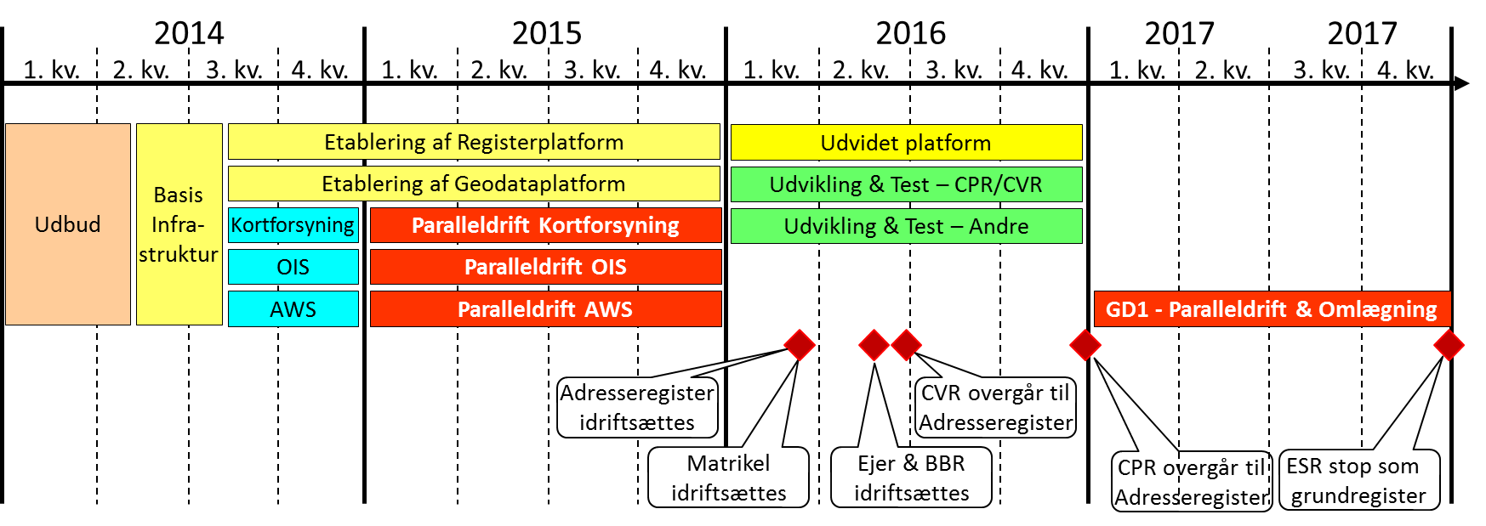
Illustration kopieret fra ”afhængighedsanalysen” ”Figur 2. Tidsplan ift. model 2 – GD7 fastholdes, GD1 og GD2 udskydes.” - svarende til situationen før mødet i grunddatabestyrelsen
Punkt 3. Forudsætninger for replanlægning for GD1 og GD2 samt kritiske afhængigheder
Nyt idriftsættelsestidspunkt for
Datafordeler jf. beslutning nov. 2013, som GD1 og GD2 tilpasses til
Idriftssættelsestidspunkt for
Datafordeler jf. beslutning juni 2013, som ikke matcher GD1 og GD2
OBS. Figur afspejler
ikke nusituation
for GD1 og GD2

Slide 4
Punkt 3. Forudsætninger for replanlægning for GD1 og GD2 samt kritiske afhængigheder
Trin 1. Etablere rammer for arbejdet med replanlægning, afklaring af kritiske afhængigheder mm.
Skabe tid til koordineret replanlægning , afklaring af kritiske afhængigheder mm. - Dvs. at vi må udskyde nogle af de opgaver vi ellers skulle have lavet. Derfor skal vi finde ud af hvilke opgaver vi mest hensigtsmæssigt kan sættes i bero/neddrosle/udskyde.
Identificere særlige hensyn:
Aflaste program- og projektledelser i GD1 og GD2. Løsningsmodel: Konsulentstøtte til replanlægning, analyse mm.
Beskytte det planlagte kvalitetsarbejdet i GD2 (supplerende adresser mm.) med momentum foråret 2014 af hensyn til business case og tilrettelæggelsen af den store kommunale indsats. Dette arbejde kræver stor opmærksom fra program- og projektledelse. Løsningsmodel: Der indkøbes en teknisk programleder.
Tage hensyn til kommunernes ESR omlægning ved at identificere milepæle, som bliver berørt af udskydelsen af GD1 og GD2 mhp. at begrænse evt. konsekvenser. Løsningsmodel: KL/Kombit deltager i replanlægning mhp. sikre at der bedst muligt tages hensyn til relevante ESR-milepæle.
Sikre afstemning med arbejdet ifm. ”supplerende arkitekturafklaringer” mm. som håndteres i regi af GD7. Løsningsmodel: Koordinere og aftale arbejdsdeling med GD7/DIGST hhv. GD1 og GD2.
….. og andet ??????

Slide 5
Punkt 3. Forudsætninger for replanlægning for GD1 og GD2 samt kritiske afhængigheder
Trin 2. Afdække og aftale hvad som skal afklares for at kunne gennemføre replanlægning
Nødvendige ”supplerende arkitekturafklaringer”: (Dette arbejde ledes og koordineres af DIGST)
Identificere ikke placerede ”ting” og placerer dem (der må ikke være noget tilbage, som ligger i ingenmandsland)
Beslutte fælles principper og standarder på realistisk/operationelt niveau
Udarbejde klare, ensartede og koordinerede beskrivelse af løsningarkitekturer i GD1, GD2 og GD7, som planlægningsgrundlag
Fastlægge af sikre forudsætninger for kravspecifikationen i GD1 og GD2
Jf. cover til grunddatabestyrelsen vedrører dette:
Sikkerhedskoncept
Serviceprincipper
Struktur og krav til metadata
Udstilling og anvendelse af hændelser
Ajourføring og dataanvendelse
Proces og ansvar ift. services i Datafordeleren
Andre afklaringer:
Fastlægge principper/koncept/standarder for brugeradgang/-styring ved registerajourføring i GD1 og GD2 jf. GD1-styregruppemødet den 12. nov. (DIGST oplyser, at udgangspunktet må være at anvende allerede etablerede fællesoffentlige standarder og komponenter. Dette skal ekspliciteres for at skabe klarhed.)
Fastlægge kommunale ønsker/krav/forudsætninger til brugeradgang/-styring ved registerajourføring ift. GD1 og GD2, herunder om der er andre kommunale ajourføringer som er relevante ift. GD1 og GD2. (Dette afdækkes i dialog med KL/Kombit)
Information fra GD7 om migreringsplan af Kortforsyning og OIS. (DIGST oplyser, at replanlægningen kan tage udgangspunkt i, at driften Kortforsyning og OIS fortsætter på eksisterende platforme indtil andet aftales)
…… andet ????

Slide 6
Punkt 3. Forudsætninger for replanlægning for GD1 og GD2 samt kritiske afhængigheder
Trin 3. Gennemføre replanlægning (Dette arbejde ledes og koordineres af MBBL)
Replanlægningen skal ske med udgangspunkt i de centrale milepæle, særlige hensyn og de supplerende arkitekturafklaringer jf. trin 1 og 2
Replanlægningen begynder med workshop den 18. december for programledere og de projektledere i GD1 og GD2, som har ansvar for håndtering af de styrende milepæle i den samordnede plan
Den 9. januar præsenteres en skitse til et løsningsscenarium på et fællesmøde for styregrupperne for GD1 og GD2. Der vil være tale om work-in-progress, som formentlig præsenteres via ppt-slides. Der vil ikke være tale om et egentligt styregruppemøde, men et møde hvor der kan være dialog om skitsen for løsningsscenariet. Der udsendes ikke materiale forud for mødet. Som opfølgning på mødet udarbejdet et oplæg til grunddatabestyrelsens møde den 23. januar 2014.
Replanlægningsarbejdet skal føre frem til at alle GD1 og GD2´s program- og projektdokumenter bliver opdateret.
OBS. Trin 1,2 og 3 skal kunne køre parallelt!

Slide 7
Punkt 3. Forudsætninger for replanlægning for GD1 og GD2 samt kritiske afhængigheder
Usikkerheder
- Der indebærer risici for yderligere tidsmæssige forskydninger eller alternative løsninger
Kapacitet og fleksibilitet i GD1 og GD2 – personale, kompetencer, tid
Kapacitet og fleksibilitet i GD7 – personale, kompetencer, tid
Ejerfortegnelsens karakter og organisatoriske placering
Datafordeleren performance på det nye idriftsættelsestidspunkt (juni 2015), herunder tidspunktet hvor dette de facto er kendt i replanlægningsarbejdet.
Mulige krav fra ny ejendomsvurdering
der kan komme opgaver, der påvirker grunddataprogrammet og med høj prioritet

Slide 8
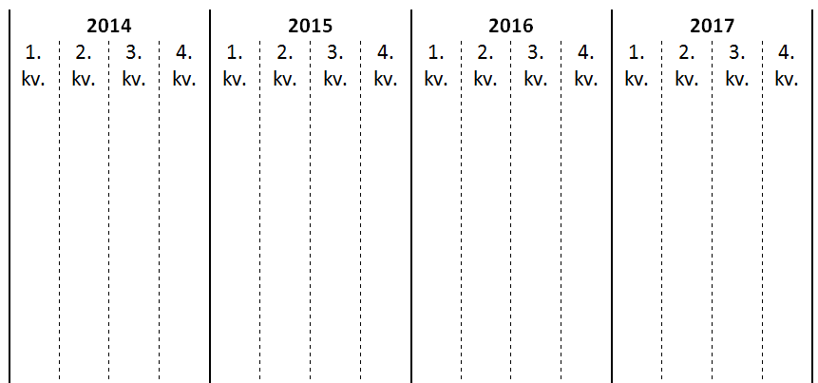
GD1 oprindelig tidsplan: Januar 2013
Datafordeler
idriftsættes
GD1 er implementeret
og idriftsættes
Kommunerne ophører med at registrere grunddata i ESR
GD7: udvikling og test
GD1: udvikling og datakonvertering
GD1: Test på DF
GD1: Test med kommuner og SKAT
GD1: Buffer
GD1: paralleldrift

Slide 9
Revideret GD7 tidsplan: Juni 2013
Datafordeler
idriftsættes
GD1 er implementeret
og idriftsættes
Kommunerne ophører med at registrere grunddata i ESR
GD7: udvikling og test
GD1: udvikling og datakonvertering
GD1: Test på DF
GD1: Test med kommuner og SKAT
GD1: Buffer
Datafordeler ikke tilgængelig for test og afvikling af services/hændelser
GD1: paralleldrift

Slide 10
Revideret GD7 tidsplan: November 2013
Datafordeler
idriftsættes
GD1 forventes implementeret
og idriftsat
GD7: udvikling og test
GD1: udvikling og datakonvertering
GD1: Test på DF
GD1: Test med kommuner og SKAT
GD1: Buffer
GD1: Replanlægning
GD1: paralleldrift

